Slide 1

UNIONE NAZIONALE
FARMACISTI TITOLARI DI SOLA PARAFARMACIA
L’equivoco sul quale molti speculano
Dott. Marco Merigiola
Coordinatore Regione Lazio
www.unaftisp.com

Slide 2

Significato del termine Parafarmacia
Con il termine parafarmacia si intende un'attività commerciale, presso la quale è possibile acquistare parafarmaci e prodotti farmaceutici, comunemente chiamati SOP e OTC, per i quali non esiste l'obbligo di presentare apposita prescrizione medica
Le parafarmacie possono essere di proprietà di qualsiasi soggetto ma la legge italiana prevede l'obbligo di presenza di un farmacista iscritto all'albo in tutti i casi vi sia vendita di medicinali
I prodotti venduti presso tali strutture sono farmaci acquistabili senza esibizione di prescrizione (o SOP, dall'italiano Senza Obbligo di Prescrizione), oltre ai cosiddetti farmaci da banco (anche noti come OTC, dall'inglese Over the Counter, letteralmente "sopra il banco"), in aggiunta ad essi è possibile trovare presso le parafarmacie altri prodotti come ad esempio: integratori alimentari, prodotti erboristici ovvero fitoterapici, ecc….

Slide 3
Sempre da Wikiopedia sul significato di parafarmacia
Le attività anche di tipo commerciale (comprendenti le parafarmacie) a partire dal 2006, ai sensi del decreto Bersani-Visco possono vendere dei farmaci da banco, purché sia presente all'interno un farmacista iscritto all'ordine professionale.[1]
Il decreto "salva Italia" (decreto legge 6 dicembre 2011, nº 201 convertito in legge 22 dicembre 2011, nº 214) emanato dal governo Monti, prevedeva, in tema di liberalizzazioni, di estendere la vendita di medicinali inclusi nella "Fascia C" (farmaci con obbligo di ricetta bianca) anche alle parafarmacie, vista comunque la presenza di almeno un farmacista. Tuttavia vari emendamenti, firmati da un partito che appoggiava il governo Monti, hanno bocciato questa possibilità, alla quale si era opposta anche Federfarma. Il Governo ha dato mandato all'AIFA di analizzare tutti i medicinali di fascia C (esclusi a priori contraccettivi orali, ormoni, ecc.) e valutare quali di essi potessero essere "delistati", ovvero inseriti tra i farmaci senza obbligo di ricetta OTC/SOP. La suddetta lista, che fu pubblicata ad aprile 2012 sulla Gazzetta Ufficiale, è composta da una piccola porzione dell'intera Fascia C, e molti di questi farmaci sono a base di principi attivi il cui utilizzo nella terapia farmacologica è stato quasi abbandonato.

Slide 4
Significato del termine Parafarmacia
Non si può non pensare quindi alla parafarmacia come ad un luogo dove, anche se con tutte le limitazioni che la legge impone, la presenza di un professionista come il farmacista è a garanzia della salute del cittadino che ne fruisce.
La Parafarmacia esiste solo in Italia e come recita La legge 223/2006 “ …Parafarmacia è un termine entrato nell’uso comune con riferimento agli esercizi diversi dalle farmacie in cui si vendono prodotti di interesse sanitario” ,
ma è ormai concepito dalla stragrande maggioranza dei cittadini come un luogo dove esiste la presenza di un farmacista

Slide 5
De-listing
Dal 2012 mai più operato
Sembra quasi che la parafarmacia sia un luogo dove non opera un professionista
Enormi le contraddizioni:
  Serenoa Repens
  Acetil cisteina 600mg
  Acido acetil salicilico
  Ella-one

Slide 6
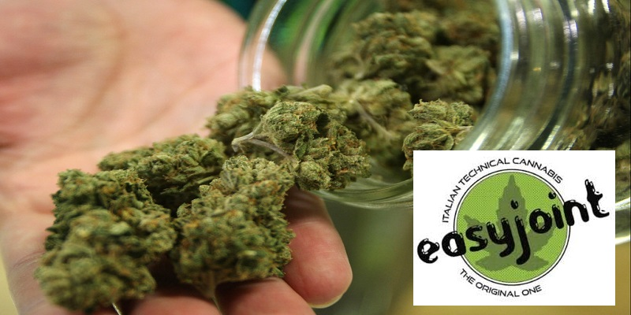
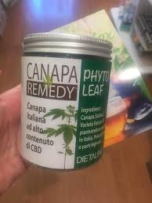


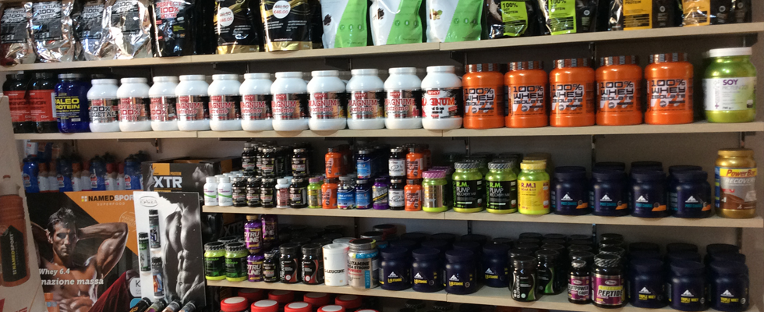
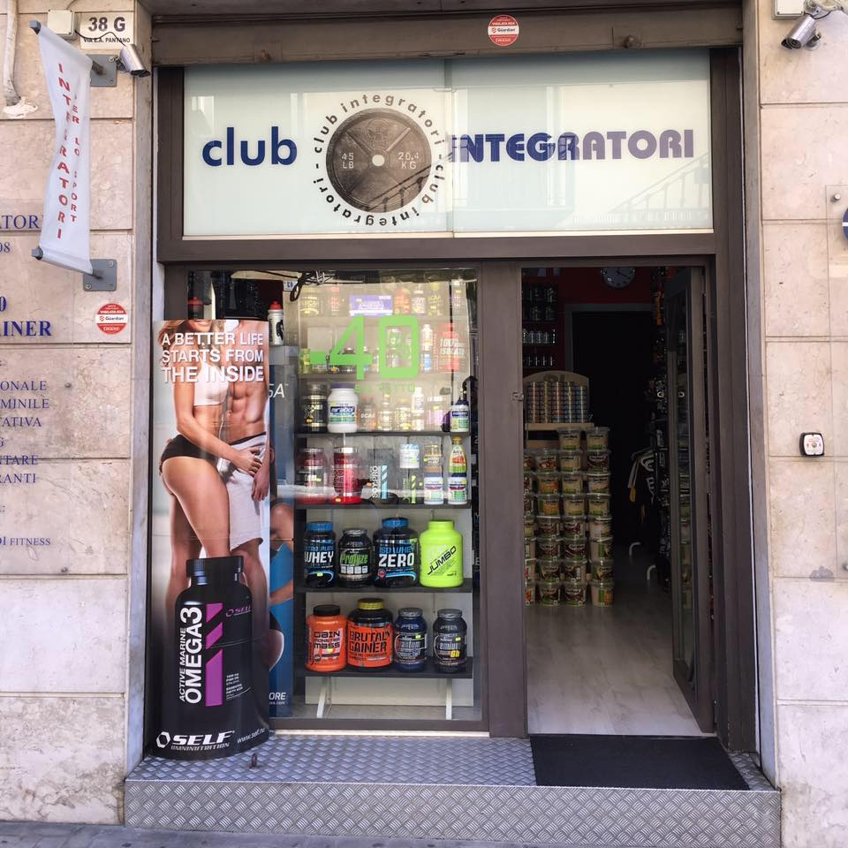
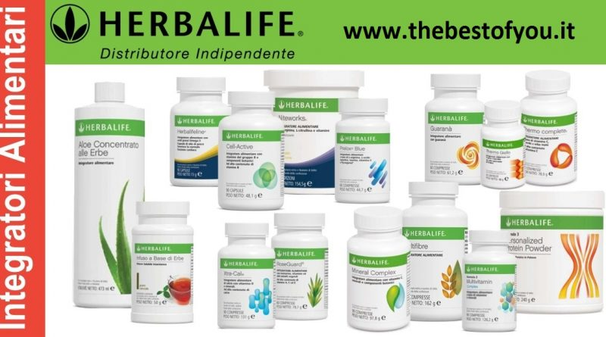
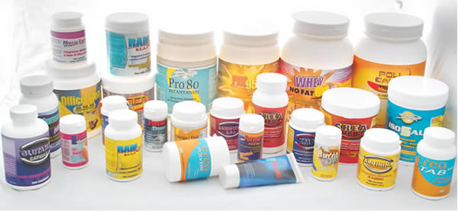
Ma è giusto?
Si salvaguarda il paziente?

Slide 7

Gli integratori alimentari sono fonti concentrate di nutrienti (cioè minerali e vitamine) o di altre sostanze con effetto nutrizionale o fisiologico, commercializzati sotto forma di "dose" (ad es. pillole, compresse, capsule, liquidi a dosi misurate).
Gli integratori alimentari hanno lo scopo di correggere le carenze nutrizionali, mantenere un adeguato apporto di alcuni nutrienti o coadiuvare specifiche funzioni fisiologiche. Non sono medicinali e, in quanto tali, non possono esercitare un'azione farmacologica, immunologica o metabolica. Pertanto il loro uso non ha lo scopo di trattare o prevenire malattie nell’uomo o di modificarne le funzioni fisiologiche.

Slide 9

Il caso del riso rosso fermentato

Slide 11
Il comitato scientifico, considerati gli aggiornamenti della letteratura, gli studi di tossicità e le statistiche degli ADR dei corrispondenti farmaci e i case report sulle possibili reazioni dopo assunzione d’integratori con Monascus purpureus ha diramato un documento conclusivo che evidenzia questi punti:
il profilo d’effetti collaterali del riso rosso fermentato sostanzialmente non si discosta da quello della lovastatina e di altre statine farmaceutiche.
gli apparati e organi bersaglio degli ADR sono: sistema muscolo-scheletrico (29,9-37,2 %, con 1-5 % di casi di rabdomiolisi), sistema nervoso (12,8-26,9 %), fegato (9-32 %), tratto digerente (12-23,1 %), pelle e tessuti sottocutanei (8-17,3 %).
malgrado in grande percentuale gli integratori ritenuti responsabili di questi casi fossero multi-ingrediente, alcuni ADR (in prevalenza quelli muscolo-scheletrici ed epatici) si sono verificati anche assumendo prodotti a base di solo riso rosso fermentato.
non si può valutare il contributo alla tossicità delle monacoline minori, nè si hanno sufficienti informazioni su potenziali interazioni delle monacoline con altri componenti usati nelle formulazioni ipo-colesterolemizzanti (es. berberina, stanoli, fitocomplessi di diversa origine, coenzima Q10 ecc.).
Alla luce di queste considerazioni il comitato scientifico ha stabilito che:
a) l’esposizione alla monacolina K assunta con alimenti e integratori alimentari non è sicura per la salute e può indurre effetti indesiderati simili a quelli delle statine farmaceutiche.
b) poiché, secondo le statistiche e i dati di letteratura, questi effetti si sono verificati anche dosaggi relativamente bassi (a partire da 3 mg/die) non è possibile stabilire un livello d’assunzione alimentare sicuro sia per la popolazione generale che per alcuni specifici sottogruppi vulnerabili (anziani, bambini, donne incinte, donne che allattano).

Slide 13
Interazioni farmacodinamiche tra prodotti naturali e farmaci
PRODOTTO NATURALE | FARMACO | EFFETTO
Tutti i prodotti contenenti Cumarine | Anticoagulanti (Aspirina®) | Aumento dell’effetto del farmaco con conseguente crisi emorragica. Maggiore fluidità del sangue.
Antiagreganti (ginko, aglio,angelica) | Farmaci antinfiammatori non steroidei (FANS) | Aumento dell’effetto antiaggregante con possibilità di crisi emorragica. Maggiore fluidità del sangue.
Droghe contenenti ammine simpatico-mimetiche (arancio amaro, efedra) | Anti-ipertensivi | Riduzione dell’effetto anti-ipertensivo.
Arpagofito o artiglio del diavolo | Warfarin (anticoagulante) | Modificazione dell’effetto del farmaco con conseguente crisi emorragica
Estratto di mirtillo | Warfarin (anticoagulante) | Crisi emorragica
Arpagofito o artiglio del diavolo | Farmaco a base dell’alcaloide della digitale(digossina) con azione cardiovascolare | Modificazione dell’effetto del farmaco a livello cardiaco.

Slide 14
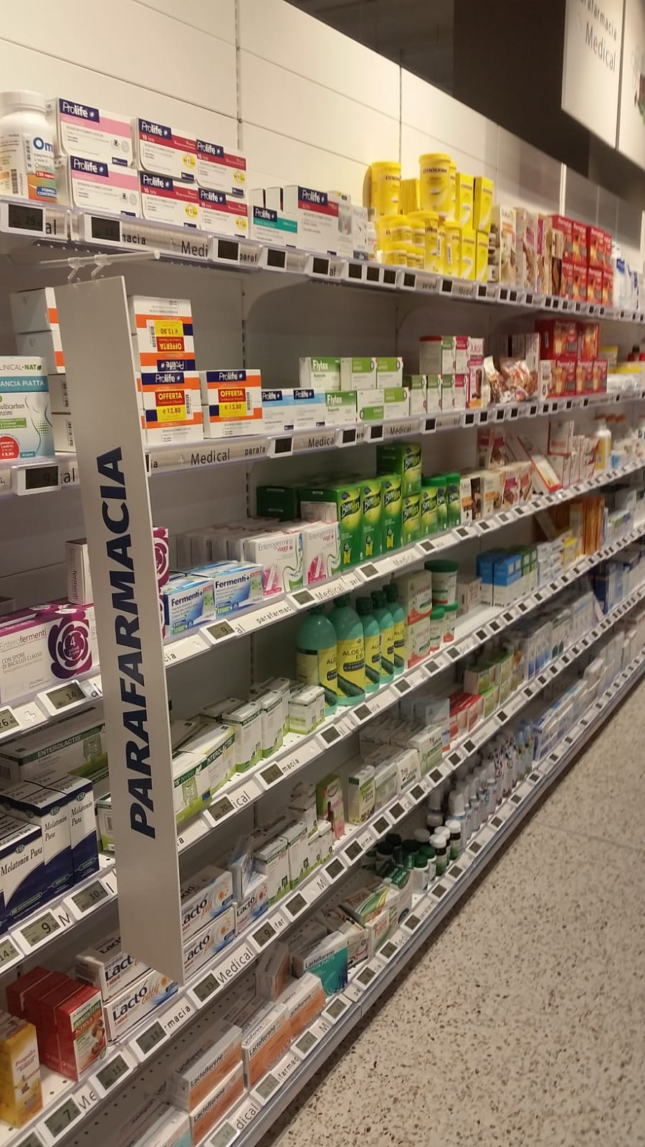




Slide 15
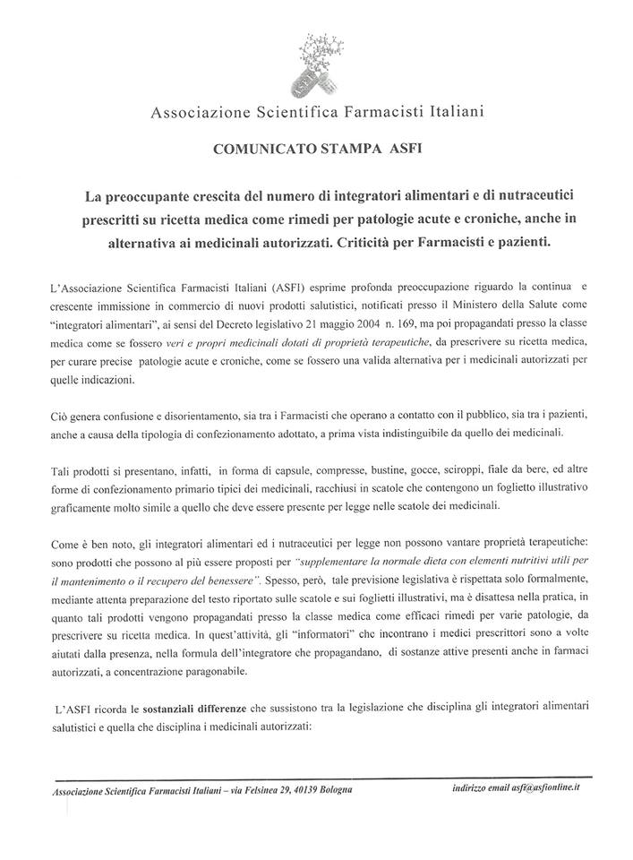
L’ASFI ritiene che la crescita incontrollata di questa classe di prodotti, prescritti su ricetta medica e poi reperibili in commercio senza l’intermediazione esperta di un Farmacista, presenti grossi rischi a medio - lungo termine per il futuro della nostra professione, in quanto concorre a banalizzare il concetto di farmaco, e a diffondere tra il grande pubblico l’idea che la nostra intermediazione tra medico e medicinale non sia oramai più necessaria. Così facendo, però, i pazienti vengono esposti al rischio di essere vittima di meccanismi economici e commerciali che nulla hanno a che fare con la tutela della loro salute.
Per tutto quanto sopra riportato, l’ASFI ritiene necessario che la categoria degli integratori alimentari con finalità salutistiche e quella dei nutraceutici siano oggetto di una legislazione più stringente, che impedisca possibili abusi a danno del paziente, ed invita il Ministero della Salute e tutti gli Organi di vigilanza interessati ad aumentare l’attenzione con cui sorvegliano queste nuove delicate categorie di prodotti.

Slide 16
In conclusione c’è un equivoco speculativo legato al luogo ( parafarmacia )
Quando fa comodo se ne sminuisce la funzione,
in altri casi si usa il termine per sfruttarne un significato salutistico

Slide 17
Cosa fare?
SERIA REVISIONE DI DE-LISTING
NORME PIU’ STRINGENTI SU INTEGRATORI
FARMACISTA
  RIATTRIBUZIONE DEL RUOLO
  ATTRIBUZIONE DI MAGGIORI COMPETENZE AL FARMACISTA

Slide 18
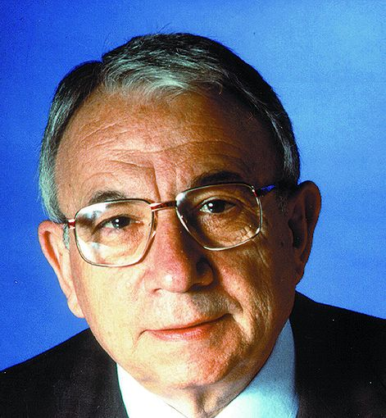
«…le risposte le do io!»

Slide 19
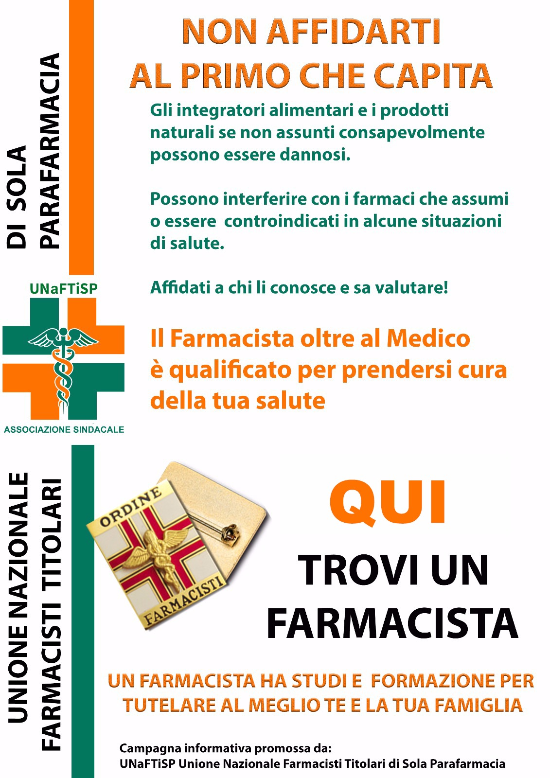
Campagna comunicazionale
www.unaftisp.com

Slide 20

…Grazie dell’attenzione!
Dott. Marco Merigiola
Email: lazio.unaftisp@gmail.com

